Slide 1

6-7 лекция.Синтез кинематических цепей манипуляторов
Исабеков Жанібек Назарбекұлы.

Slide 2

План занятия
Введение
Понятие манипулятора и кинематической цепи
Структурный анализ кинематических цепей
Типы кинематических пар
Классификация манипуляторов по структуре
Структурный синтез кинематических цепей
Обратный кинематический анализ
Геометрический и кинематический синтез
Практическое применение синтеза манипуляторов
Выводы
Контрольные вопросы

Slide 3
Введение
Современные тенденции развития робототехнических систем направлены на повышение производительности, точности, надежности и универсальности машин, выполняющих автоматизированные операции. Важнейшей частью любого промышленного робота является манипулятор — механическая система, способная перемещать предметы или инструменты в рабочем пространстве.
Синтез кинематических цепей — это процесс проектирования структуры манипулятора, обеспечивающей требуемую подвижность, диапазон перемещений и устойчивость.
В данной презентации мы рассмотрим принципы структурного и кинематического анализа манипуляторов, а также методов их синтеза.

Slide 4
ПОНЯТИЕ МАНИПУЛЯТОРА И КИНЕМАТИЧЕСКОЙ ЦЕПИ
Манипулятор представляет собой систему звеньев, соединённых между собой кинематическими парами.
Кинематическая цепь — это совокупность звеньев, соединённых кинематическими парами (шарнирами, направляющими и т.п.). Каждое звено может иметь одно или несколько движений относительно предыдущего, и совокупность этих движений определяет структуру манипулятора.
По типу связи звеньев различают:
  Открытые цепи — последовательное соединение звеньев ;
  Замкнутые цепи — кольцевые системы, где конечное звено соединено с основанием (применяются в параллельных механизмах);
  Комбинированные цепи — сочетают элементы открытых и замкнутых структур.
Каждое звено манипулятора может вращаться (R-пара), перемещаться поступательно (P-пара) или выполнять другие типы движения. От выбора вида кинематических пар зависит число степеней подвижности и характер траектории рабочего органа.

Slide 5
СТРУКТУРНЫЙ АНАЛИЗ КИНЕМАТИЧЕСКИХ ЦЕПЕЙ
Структурный анализ — это определение состава и типа связей механизма, а также расчёт числа его степеней свободы. Он позволяет понять, какие функции способен выполнять манипулятор, и является основой для его последующего синтеза.
Число степеней подвижности механизма определяется по формуле Чебышева:
W=6n-p1-2p2-3p3-4p4-5p5 , где
W — число степеней свободы,
n — количество звеньев, включая основание,
p - кинематическая пара с n-количеством звеньев

Slide 6
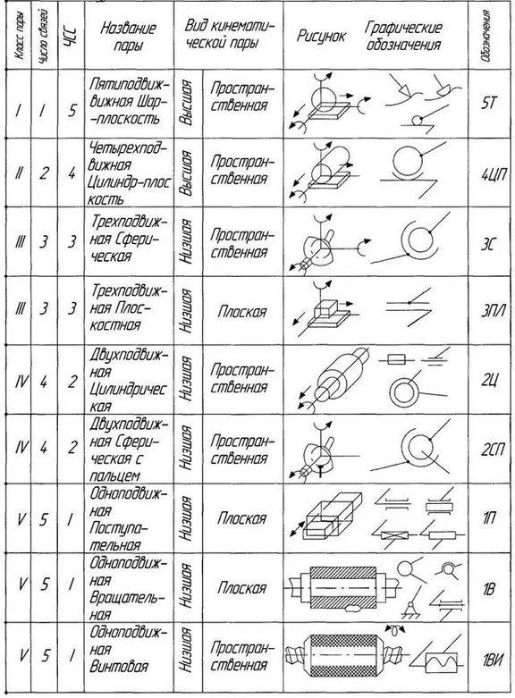
ТИПЫ КИНЕМАТИЧЕСКИХ ПАР
Кинематические пары классифицируются по числу степеней подвижности:
Тип пары Обозначение Характер движения
Вращательная R Вращение вокруг оси
Поступательная P Перемещение вдоль оси
Цилиндрическая C Вращение + поступление вдоль оси
Винтовая H Поступление с вращением
Сферическая S Вращение вокруг трёх осей

Slide 7

КЛАССИФИКАЦИЯ МАНИПУЛЯТОРОВ ПО СТРУКТУРЕ
По характеру соединения звеньев манипуляторы подразделяются на:
Последовательные (сериальные) — звенья соединены одно за другим (наиболее распространённый тип).
Параллельные — несколько кинематических цепей соединены с общей подвижной платформой.
Гибридные — сочетают преимущества двух предыдущих типов, обеспечивая баланс между жёсткостью и гибкостью.

Slide 8
СТРУКТУРНЫЙ СИНТЕЗ КИНЕМАТИЧЕСКИХ ЦЕПЕЙ
Структурный синтез — это процесс построения схемы механизма с заданным числом степеней свободы. Его цель — определить количество звеньев и типы соединений, которые обеспечат выполнение требуемых движений.
3.1. Этапы структурного синтеза
  Определение задачи — выбираются функции, которые должен выполнять манипулятор (перемещение, ориентация, сборка и др.).
  Определение числа степеней свободы — на основе требуемого движения рабочего органа.
  Выбор типов кинематических пар — определяются вращательные и поступательные соединения.
  Формирование структуры — создание схемы соединений звеньев.
  Проверка на избыточность или недостаточность связей — анализ подвижности.

Slide 9
ОБРАТНЫЙ КИНЕМАТИЧЕСКИЙ анализ
Обратная задача заключается в нахождении углов и перемещений звеньев, при которых рабочий орган достигнет заданного положения.
Эта задача сложнее прямой, так как может иметь несколько решений или не иметь их вовсе.
Используются методы:
  Геометрический — на основе анализа треугольников звеньев;
  Аналитический — решение систем уравнений;
  Численный — итерационные методы.

Slide 10
Геометрический и кинематический синтез
После структурного анализа проводится геометрический синтез, направленный на определение длин звеньев, углов и диапазонов движения.
Далее выполняется кинематический синтез, который оптимизирует траектории движения, скорость и плавность работы.
Методы синтеза:
  Геометрический — основан на пространственных построениях;
  Аналитический — использует уравнения положения и ориентации;
  Оптимизационный — минимизация ошибок, энергопотребления или времени движения.

Slide 11
ПРАКТИЧЕСКОЕ ПРИМЕНЕНИЕ СИНТЕЗА МАНИПУЛЯТОРОВ
Синтез и анализ кинематических цепей применяются при проектировании промышленных и сервисных роботов, медицинских устройств, манипуляторов для космоса, подводных аппаратов и т.д.
Примеры:
  SCARA-роботы (RRP) — сборка микросхем, пайка, упаковка.
  Картезианские роботы (PPP) — 3D-печать, фрезеровка.
  Параллельные механизмы (Stewart Platform) — тренажёры, авиационные симуляторы, системы стабилизации.
Каждый тип требует точного структурного и кинематического расчёта для обеспечения надёжности и точности.

Slide 12
ВЫВОДЫ
В ходе изучения темы установлено, что синтез кинематических цепей манипуляторов является ключевым этапом проектирования робототехнических систем.
Он позволяет определить оптимальную структуру, обеспечивающую необходимое количество степеней свободы, жёсткость и диапазон движений.
Структурный анализ помогает выявить избыточные связи и построить рациональную схему механизма.
Кинематический анализ даёт возможность рассчитать движение и управлять положением рабочего органа с высокой точностью.
Совместное применение этих методов позволяет проектировать эффективные, надёжные и функциональные манипуляторы, отвечающие требованиям современной автоматизации.

Slide 13
Вопросы:
1. Что понимается под кинематической цепью манипулятора?
A) Совокупность электронных датчиков робота
B)Совокупность звеньев и кинематических пар, соединённых для передачи движения
C) Последовательность программных команд управления
D) Электрическая схема управления приводами

Slide 14
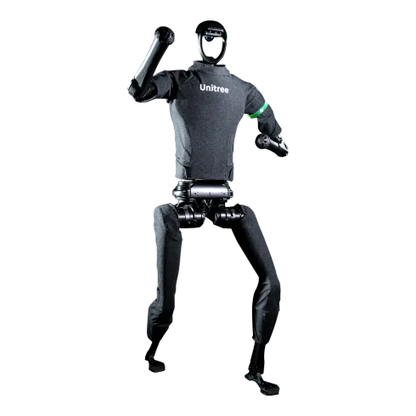
Вопросы:
2. Какое количество степеней свободы необходимо для полного позиционирования рабочего органа в пространстве?
A) 3
Bъб) 4
Кус) 5
Da) 6

Slide 15
Вопросы:
3. Какая кинематическая пара обеспечивает вращение звена вокруг оси?
Hahah) Поступательная (P)
Bruh) Вращательная (R)
Cunn) Сферическая (S)
:D) Винтовая (H)

Slide 16
Вопросы:
4. Какая формула используется для расчёта степеней свободы механизма?
.) Формула Ньютона–Эйлера
..) Формула Чебышева
...) Формула Лагранжа
%) Закон сохранения энергии

Slide 17
Вопросы:
5. Что является целью структурного синтеза кинематической цепи?
Эх) Определение длин звеньев
ЭхЭхх) Выбор материала манипулятора
Нет) Построение схемы механизма с заданным числом степеней свободы
Да) Разработка управляющей программы

Slide 18
Вопросы:
12. Что является результатом кинематического синтеза манипулятора?
Пупупу) Материалы звеньев
B) Электрическая схема привода
C) Оптимальные размеры звеньев и параметры движения
Хех) Программа управления сервоприводом

Slide 19
Вопросы:
7. Что представляет собой обратная задача кинематики?
Aaaa) Определение скоростей по известным положениям
В( Определение положения рабочего органа по известным углам звеньев
C) Определение углов звеньев по заданному положению рабочего органа
Д) Определение массы звеньев по ускорению

Slide 20
Вопросы:
8. Для каких манипуляторов характерна структура RRR?
1) Картезианских
10) SCARA
11) Роботов типа «рука человека»
100) Параллельных платформ

Slide 21
Вопросы:
11. Какой тип структуры имеют SCARA-манипуляторы?
Aaaq) RRR
Bbbq) RPR
Cc) PPP
D) PRR

Slide 22
Спасибо за внимание!

